Slide 1
Tekst en beeld
Grafische vormgeving

Slide 2
Schriftontwikkeling

Slide 3
schriftontwikkeling
http://www.schrijvenismooi.nl/romeinskapitaal.html
http://letterfontein.nl/tekeningtotfont.html#C2

Slide 4
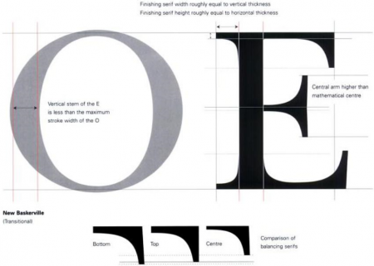
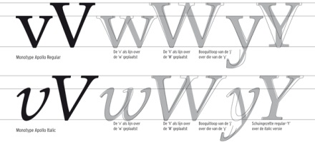
Opbouw van een letter

Slide 5
Alfabet en lettertypes

Slide 6
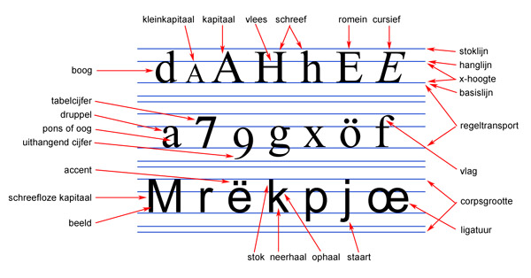

Slide 7
Alfabet paspoort

Slide 8
alfabet

Slide 9
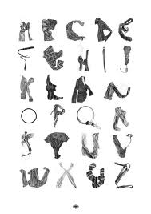

Slide 10
Voorbeelden tekst en beeld

Slide 11
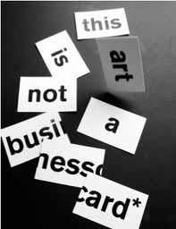
Tekst en beeld

Slide 12
Tekst en beeld

Slide 14
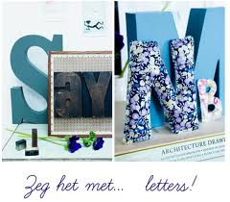

Slide 15
Kalligrafie

Slide 16
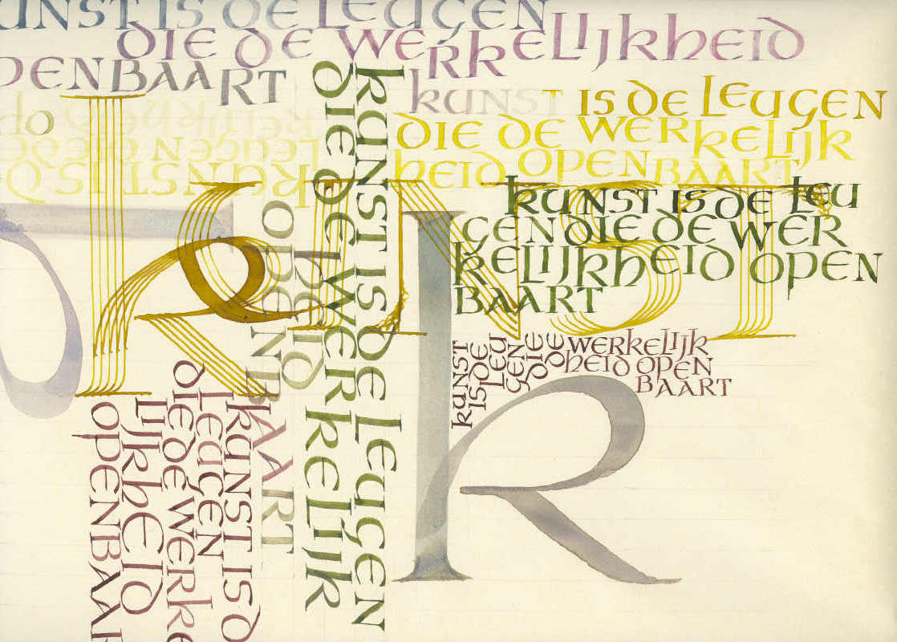

Slide 17
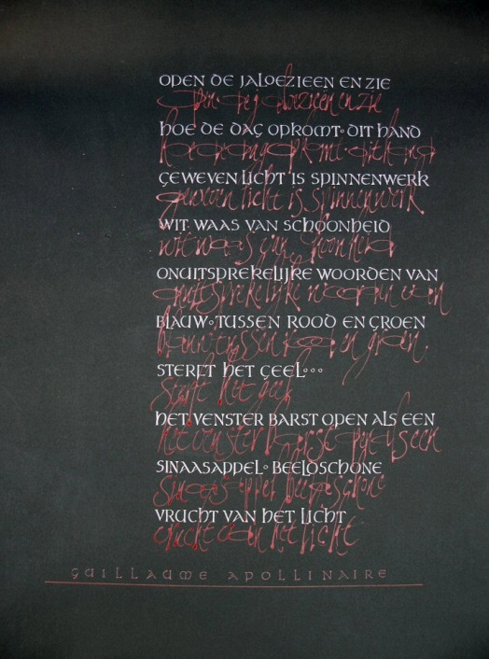

Slide 18
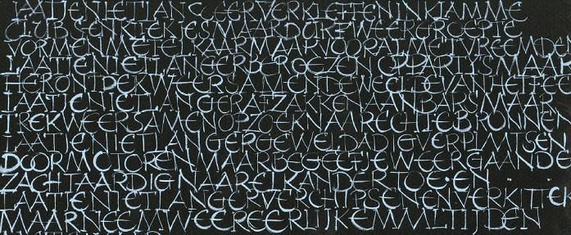

Slide 19
